Slide 1
创新班前期复习
类型-运算-输入-输出
顺序-分支-循环

Slide 2
几种类型、运算、输入、输出
int 整型
上限2^31-1=2147483647=INT_MAX
+-*/%
/两边都是整数才是整除
37%10
int x=685; x/100 x/10%10 x%10
cin,cout

Slide 3
几种类型、运算、输入、输出
double 双精度实型
精度15-16位
+-*/
/两边必须有一边是double，结果才是double
cout<<fixed<<setprecision(n)<<x<<endl;

Slide 4
几种类型、运算、输入、输出
char 字符型
char ch;
ascii码
'0' 48 'A' 65 'a' 97
cout<<ch; cout<<(int)ch;
cout<<(char)66;
char ch=66; cout<<ch;

Slide 5
几种类型、运算、输入、输出
bool 布尔型
true,false
1,0
3>4 false 0
1+2==3 true 1
int x;
x=5 布尔型true 1 数值5
一般不输入输出

Slide 6
几种类型、运算、输入、输出
string 字符串
""长度为0~+∞
"abc"
"aaabbbcccdadfadfadf"
cin,cout
长度length()
string st;
cin>>st;
cout<<st.length();//输出st的长度

Slide 7
几种结构：顺序、分支、循环
输入/空一行/处理/空一行/输出
int a=3;
a++; //先用旧a进行运算，然后a自加1
++a; //先a自加1,然后新的a进行运算
int a=1;
cout<<5+(a++);
a+=5;a-=4;a*=6;a/=7;

Slide 8
几种结构：顺序、分支、循环
abs()求绝对值
sqrt()开平方
(int)(x+0.5)四舍五入
或者round(x)

Slide 9
几种结构：顺序、分支、循环
if()...;
if()...;
else...;
if(){
....;
}else{
....;
}
if(){
...
}else if(){
...
}else if(){
...
}else if(){
...
}else{
...
}

Slide 10
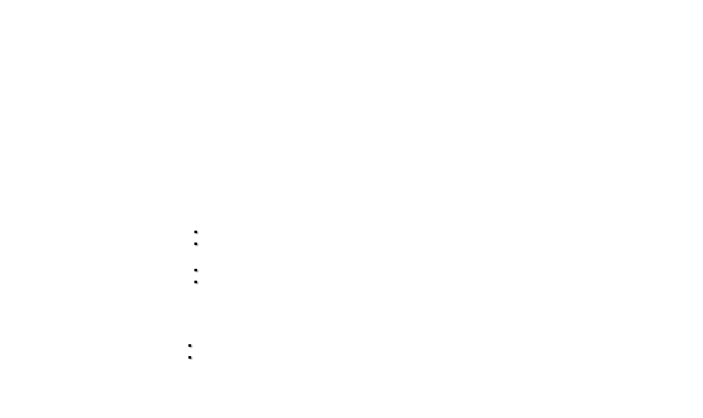
几种结构：顺序、分支、循环

Slide 11
几种结构：顺序、分支、循环
单循环for
for(前处理;条件;后处理){
...;
}
int s=0;
for(int i=1;i<=n;i++){
s+=i;
}
cout<<s<<endl;

